Slide 1


可视化与信息有效表达

Slide 2

解读数据可视化
01
目录 CONTENT
02
对数据可视化的思考
有效地传递信息
03
04
参考资料

Slide 3
解读数据可视化
01
AS A READER…

Slide 4
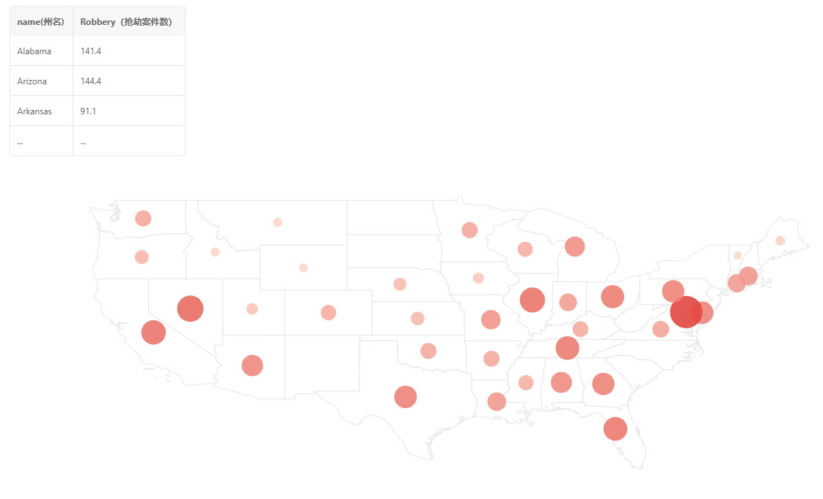
比大小
Notes:
1. “面积/体积”常常被用来编码数据的某些数值特征
2.某年美国各州发生的抢劫案件数目
3. Maryland发生抢劫次数最多

Slide 5
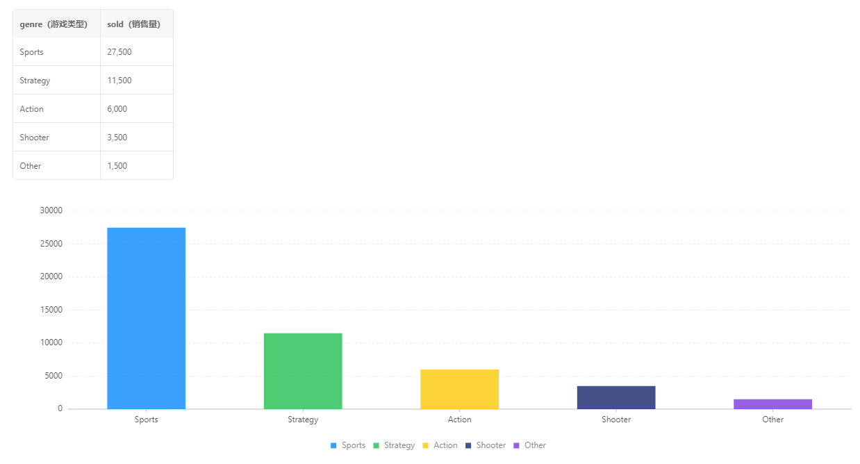
看长短：柱状图
Notes:
1. 人眼对于长度的感受往往是最准确的
2. 经常用在一些比较类的图表中
3. 统计了不同种类游戏的销量
4. 体育类游戏销量最高，其次是即时战略类游戏

Slide 6
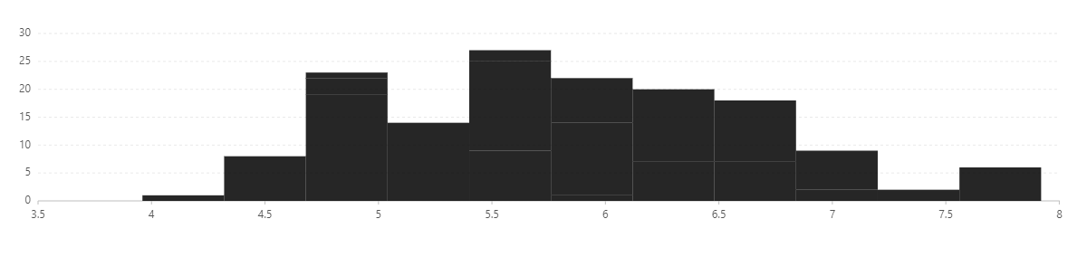
看长短：直方图
Notes:
1. 另一种需要看长短的图表是直方图
2. 柱状图用于统计分类变量的计数
3. 直方图是用来展现连续数值变量的分布
4. 划分了不同的数据范围，我们称为“分箱”（bins），然后对落在不同分箱中的数据进行计数
5. 鸢尾花花萼长度的分布
（1）花萼长度的分布大概在4到8之间
（2）花萼长度在5.5左右的属种数量最多
（3）和柱状图不同的是，直方图各分箱之间没有间隔，表示数值数据是连续的

Slide 7
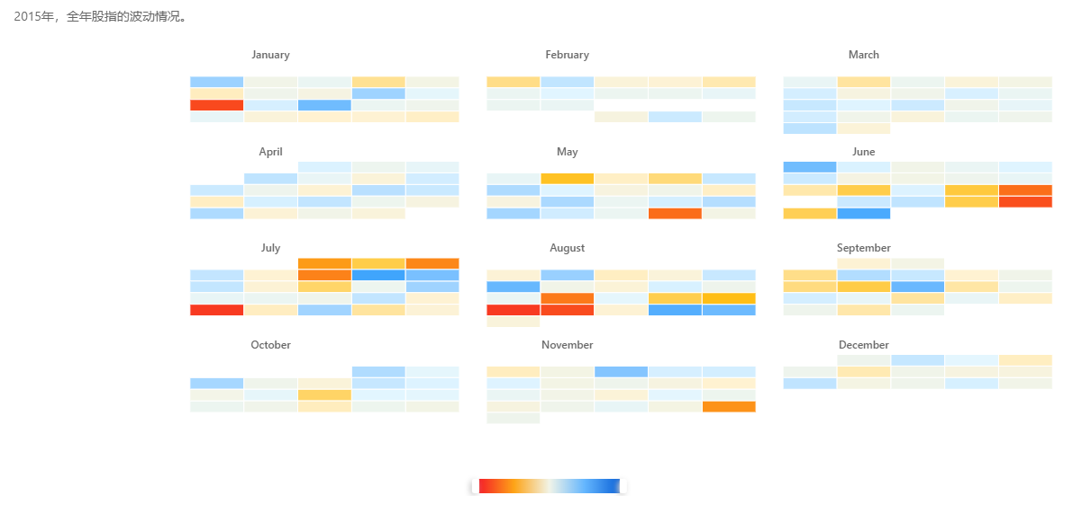
辨颜色
Notes:
1. 最容易引起注意的就是图表中出现的颜色
2. 对于分类变量，我们可以把不同的类别编码为不同的颜色
3. 对于连续型数值变量，我们可以把数值编码为色谱（color spectrum），用颜色的变化表示数值的变化
4. 2015年全年股指的波动情况
（1）该图将某月的星期几映射到x轴，第几个星期映射到y轴
（2）股指映射到颜色，从冷色调的蓝到暖色调的红，表示股指从低到高
（3）按照全年12个月进行分面（facets）

Slide 8
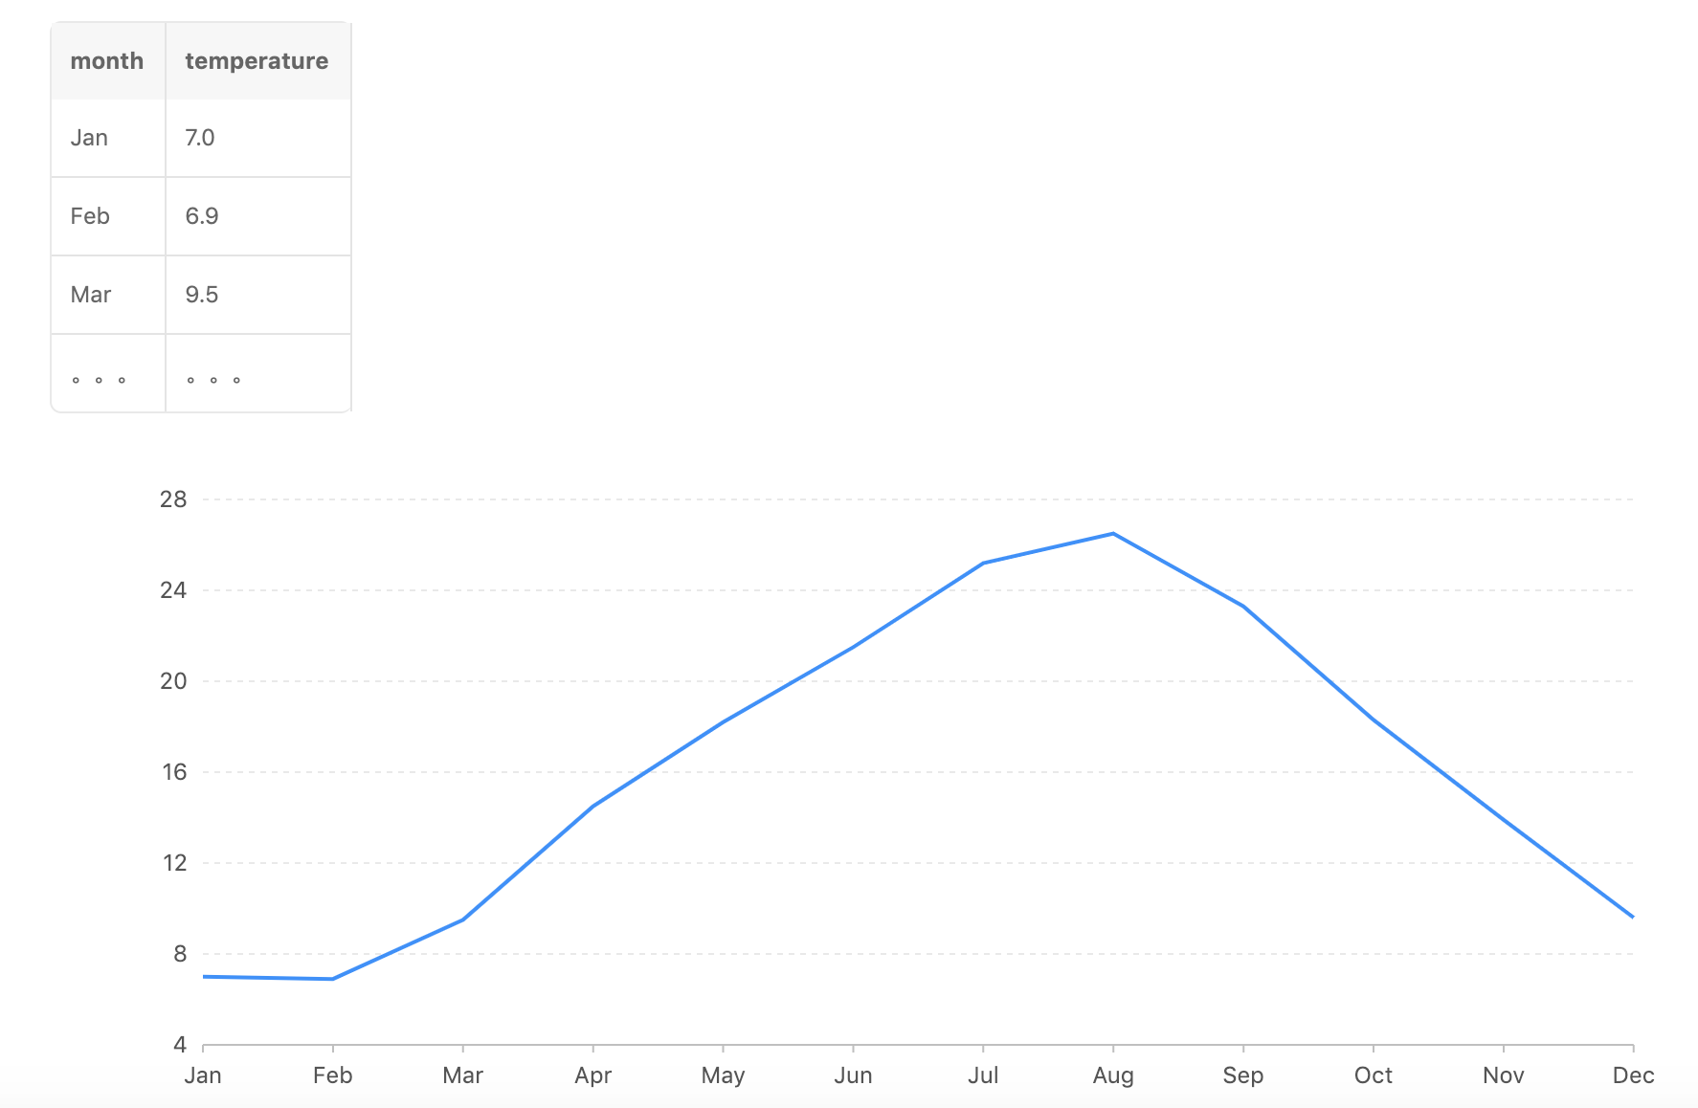
明趋势
Notes:
1. 想要表示的信息也可以编码为数据点在图表中所处的位置
2. 我们可以从这样的图表中读取数据的变化趋势信息
3. 在分析某时间段内数据趋势或变化时很常见
4. 折线图分析了不同月份气温的变化趋势
（1）气温从一月开始慢慢上升，到八月后九月前达到顶峰
（2）随后开始下降，一直到12月

Slide 9
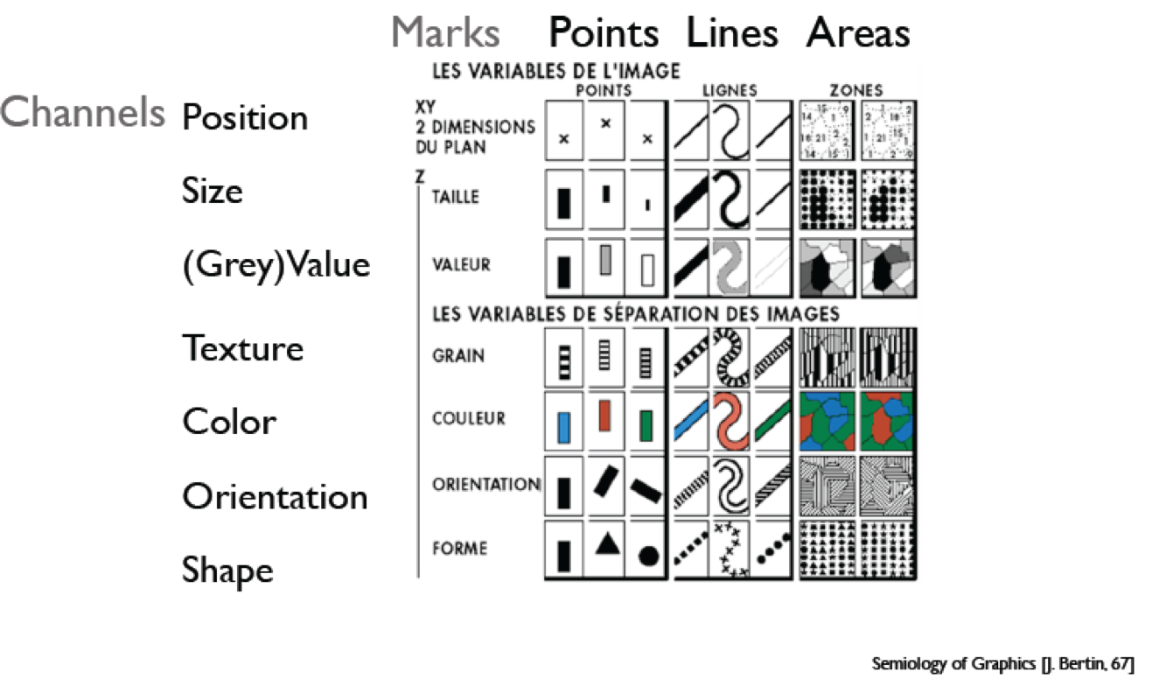
视觉编码
1. 位置
2. 长度
3. 弧度
4. 方向
5. 面积/体积
6. 形状
7. 色彩和饱和度
Notes:
按照有效性从高到低的顺序排列

Slide 10
课程中的案例 课程中的案例 有效地传递信息
02
AS AN AUTHOR…

Slide 11
三板斧选择图表类型
数据类型
数据维度
要表达的内容
Notes:
简单的三个步骤就可以选择合适的图表类型：一看数据类型，二看数据维度，三看要表达的内容

Slide 12
数据类型
分类数据
定量数据
分类定类
连续值数据
分类定序
离散值数据
Notes:
1. 身高、年龄、书中的页数和年收入采用的值我们可以进行加、减和执行其他运算，来获得有用的见解。因此这些是数值数据。
2. 性别、字母成绩等级、早餐类型、婚姻状态和邮政编码可以视为一组物品或个人的标签。因此它们是分类数据。
3. 身高、年龄和收入都是连续数据的例子。或者我们知道书中的页数、我数的咖啡店外的狗数量或院子里的树为离散数据
4. 性别、婚姻状态、邮政编码和早餐食品为定类变量
5. 字母成绩等级或调查评级作为定序数据具有关联的排序

Slide 13
数据类型影响图表类型选择
定量数据 * 定量数据：散点图
相关性分析
分类数据 * 分类数据：马赛克图
分类数据 * 数值数据：柱形图/箱线图
Notes:
简单的三个步骤就可以选择合适的图表类型：一看数据类型，二看数据维度，三看要表达的内容

Slide 14
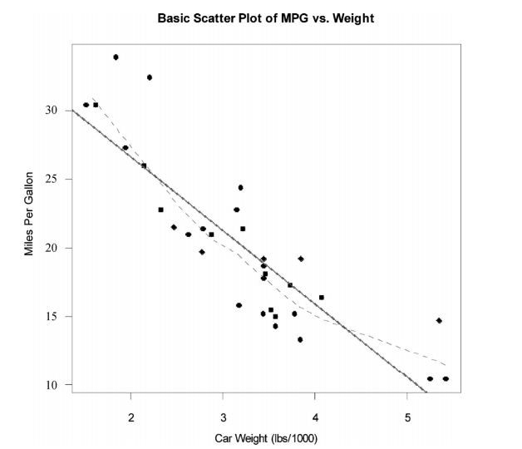
散点图
Notes:
汽车每加仑行驶英里数与车重的关系

Slide 15
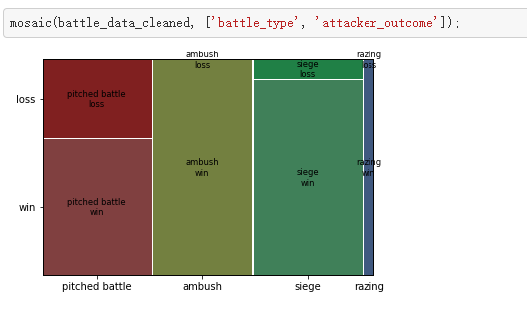
马赛克图
Notes:
从这个mosaic图可以看出，ambush，siege和razing类型的战争，进攻方的胜率都是很高的。

Slide 16
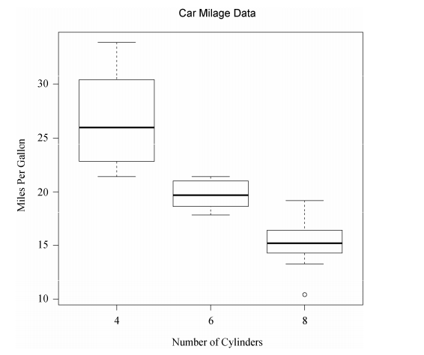
箱线图
Notes:
气缸数量越多，每加仑汽油行驶公里数越少，说明相应的油耗越高，间接说明气缸数量和油耗具有相关性。

Slide 17
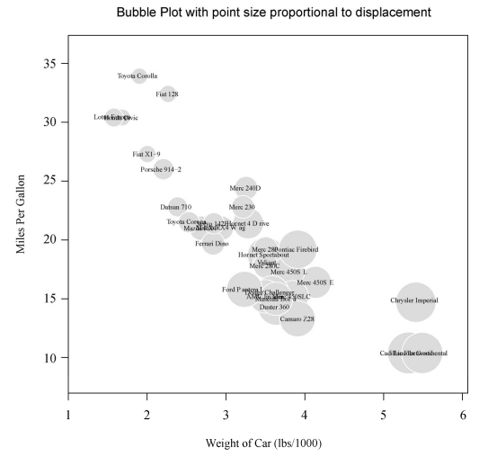
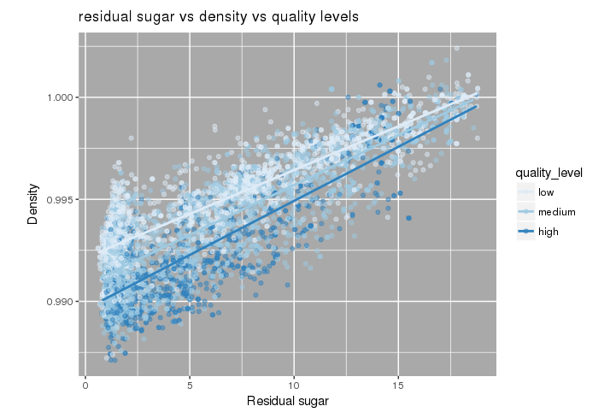
多维数据的可视化展示：不要用3D图形来做可视化！
Notes:
1. 把第三维开始的数据映射到视觉编码中
2. 比如如果还存在第三个定量数据，那么散点图就变成了气泡图
3. 如果第三个数据是分类数据，那么散点图可以标记颜色来区分
4. 随着每加仑汽油所行驶里程的增加 ，车重和发动机排量都逐渐减少
5. 白葡萄酒残糖量和密度之间的线性相关关系，按照酒的品质（低，中，高）划分
6. 更高的维度→加入更多视觉编码

Slide 18
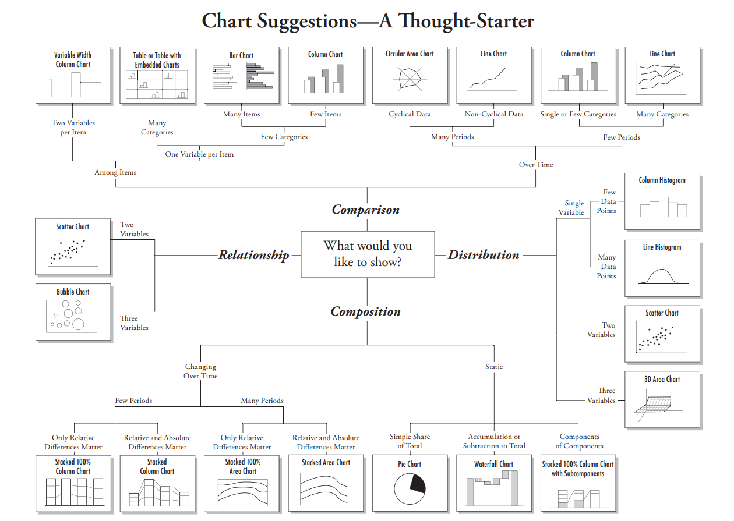
沿着要表达的内容选择图表
Notes:
1. 4大内容：比较，分布，组合和关系
2. 比如想表达的是数据的分布，如果是单变量且只有比较少的数据点时，可以选择直方图
3. 比如想表达数据之间的关系，如果是两个变量，则使用散点图，如果有第三个变量，那么编码成大小，得到气泡图

Slide 19
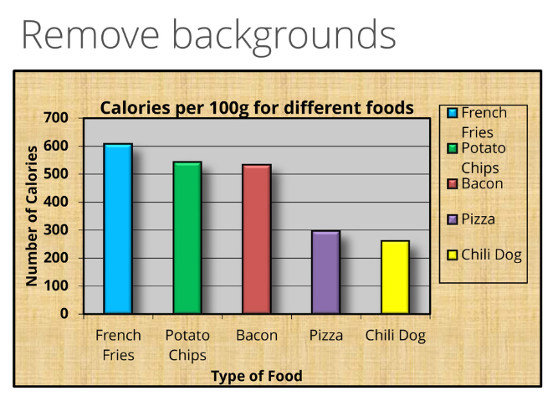
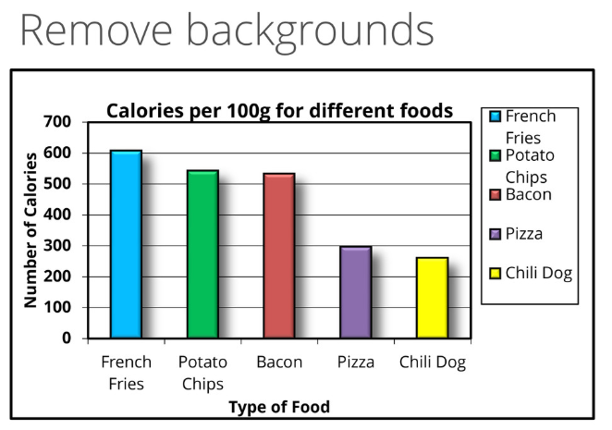
Less is more !
Data-Ink RATIO：去掉各种纹理背景
Notes:
1. 数据墨水比，即用于描述数据的墨水量 / 用于描述所有其他东西的墨水量
2. 这里的墨水量可以理解为使用的视觉编码元素量。
3. 数据墨水比越高，说明图表中用来描述数据的视觉编码数量占比很高，表示图表越有效。
4. 左边图表充斥了大量无效的视觉特效：各种纹理，背景，立体阴影效果以及字体加粗，大量的墨水用在与传达信息无关的视觉编码上

Slide 20
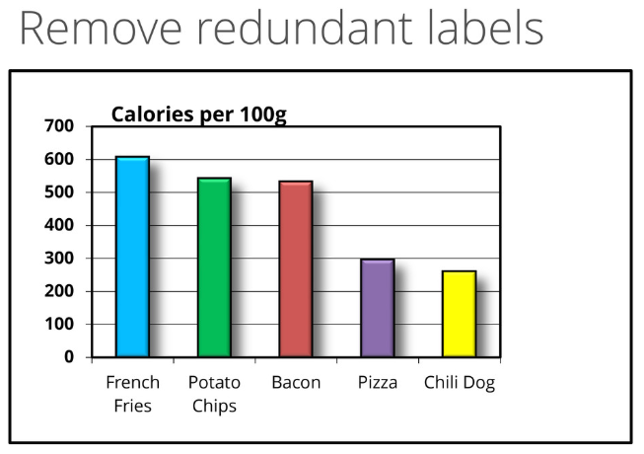
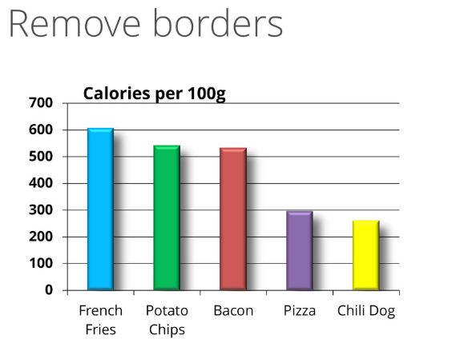
Less is more !
Data-Ink RATIO：去掉冗余标签，删掉边线

Slide 21
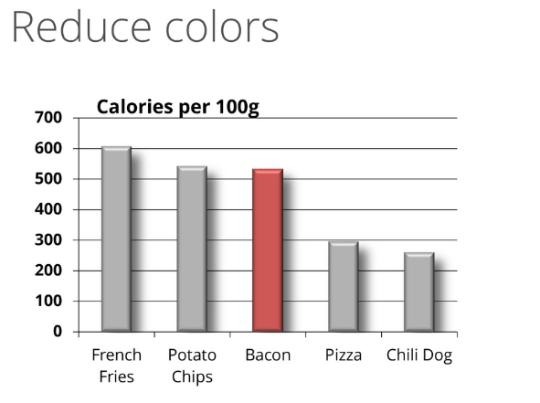
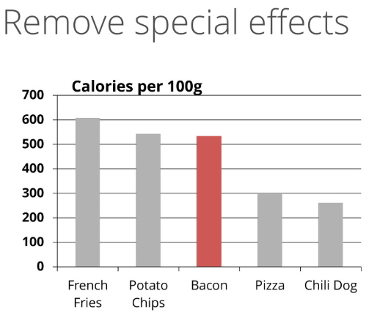
Less is more !
Data-Ink RATIO：减少颜色，取消立体阴影效果

Slide 22
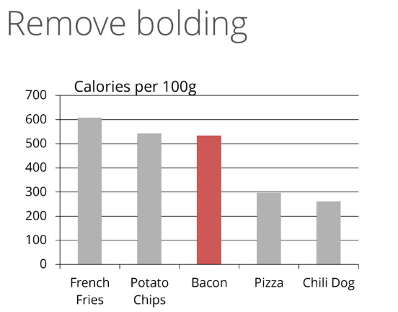
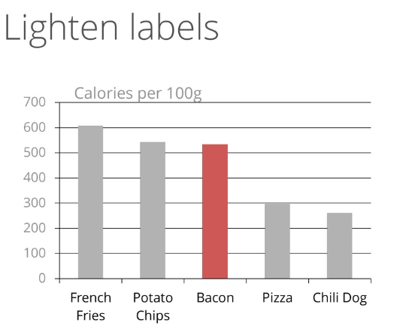
Less is more !
Data-Ink RATIO：淡化标签

Slide 23
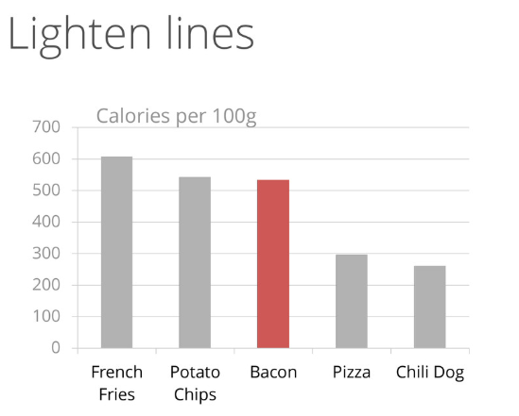
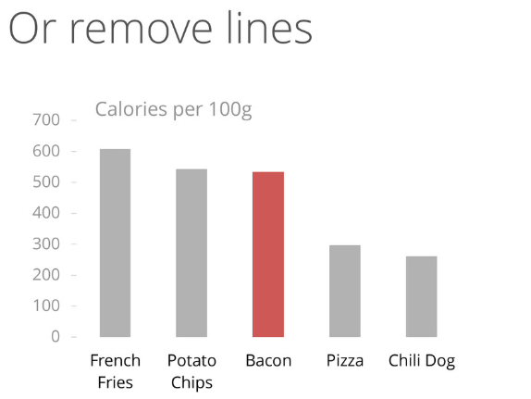
Less is more !
Data-Ink RATIO：淡化乃至于删除标线

Slide 24
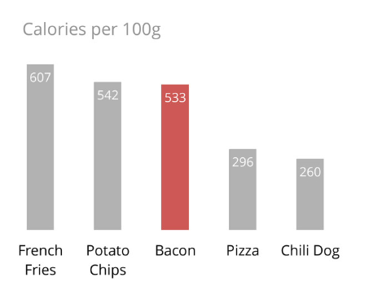
Less is more !
Data-Ink RATIO：去掉坐标轴，直接标记数值

Slide 25
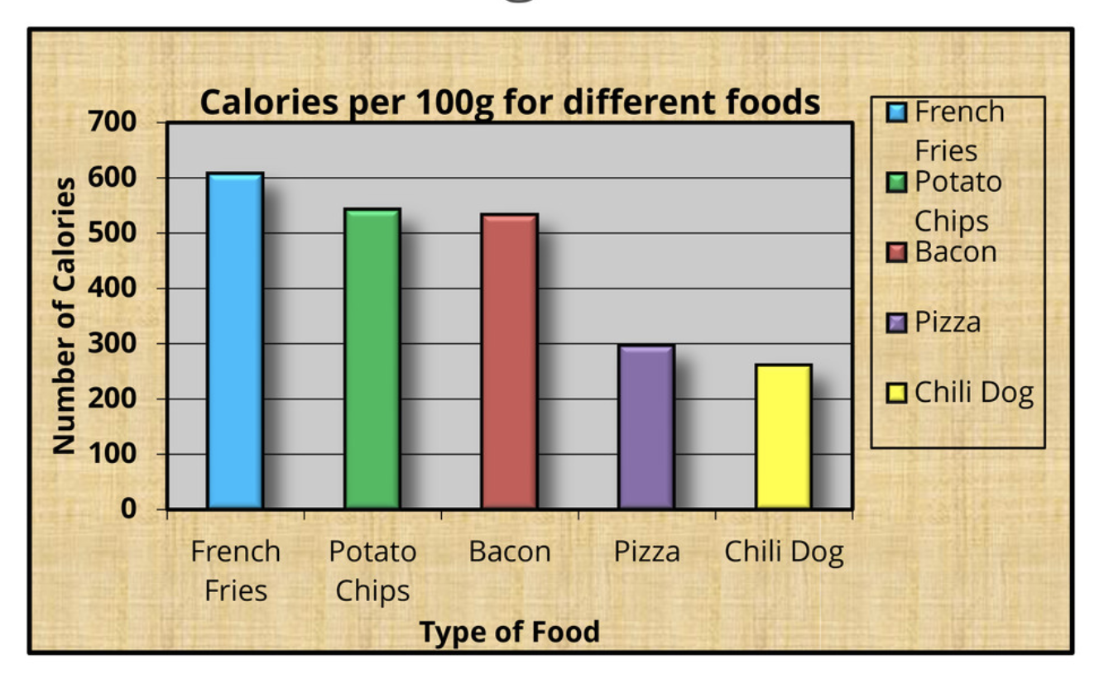
Less is more effective, attractive and impactive !
BEFORE
AFTER
Notes:
FINALLY，WHICH ONE IS BETTER？

Slide 26
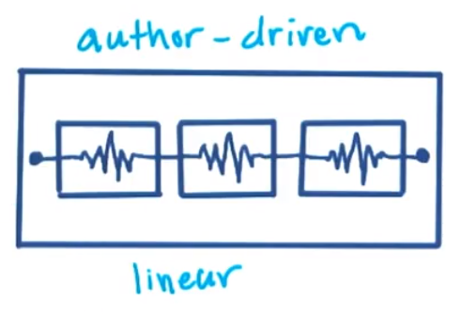
做一个优秀的Storyteller：作者驱动的叙事结构
Notes:
1. 阅读数据可视化的方式和顺序已经被作者预先设定好了，读者只能按照这一预先设定来进行
2. 有明确的开头和结尾，通过一个播放按钮或者按顺序组织的页码标签
3. 读者点击播放或者按顺序一页一页的显示，就能按照作者预设的线性化的思路完成对整个数据可视化的解读

Slide 27
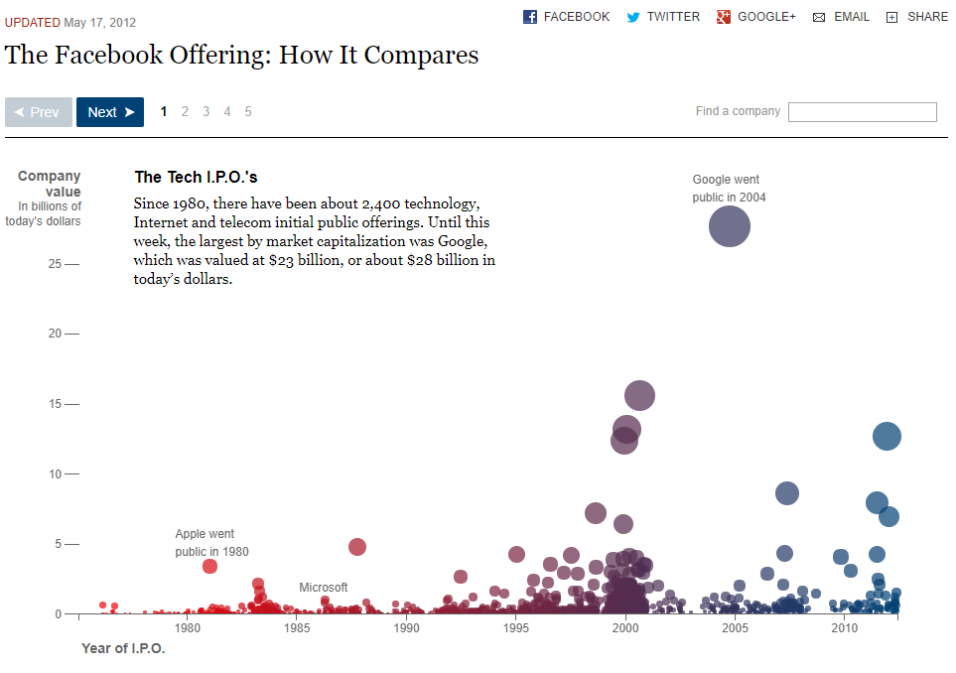
作者驱动的叙事结构：Facebook首次公开募股
Notes:
通过点击上面的按钮，读者可以像放幻灯片一样以严格的顺序阅读关于Facebook首次公开募股有关信息，每个阶段都能看到数据的延伸和转换

Slide 28
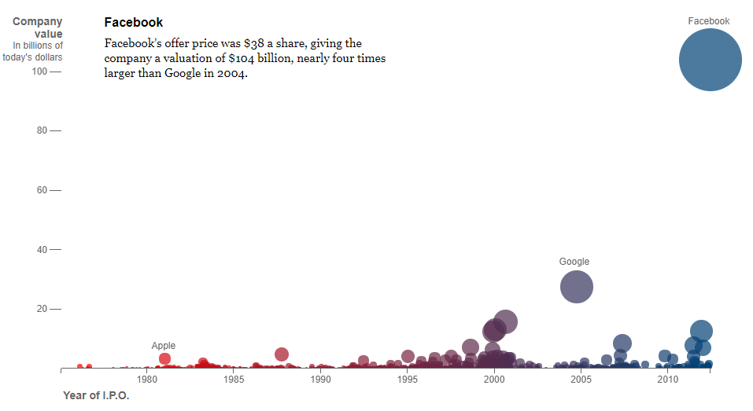
作者驱动的叙事结构：Facebook首次公开募股
Notes:
通过点击上面的按钮，读者可以像放幻灯片一样以严格的顺序阅读关于Facebook首次公开募股有关信息，每个阶段都能看到数据的延伸和转换

Slide 29
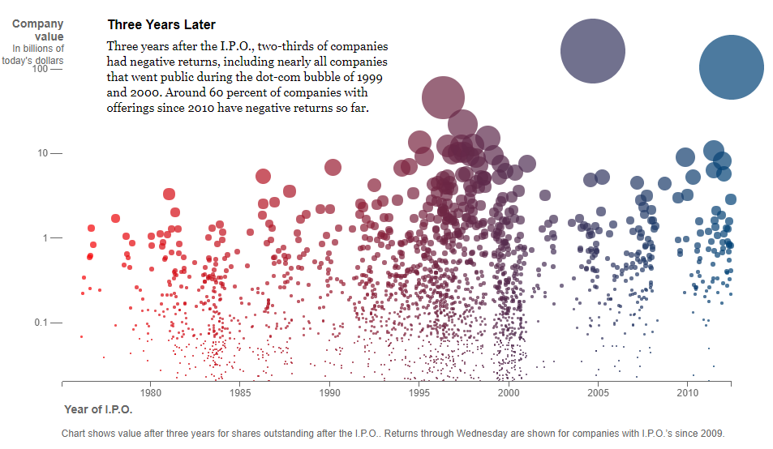
作者驱动的叙事结构：Facebook首次公开募股
Notes:
通过点击上面的按钮，读者可以像放幻灯片一样以严格的顺序阅读关于Facebook首次公开募股有关信息，每个阶段都能看到数据的延伸和转换

Slide 30
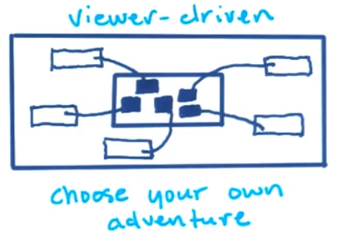
做一个优秀的Storyteller：读者驱动的叙事结构

Slide 31
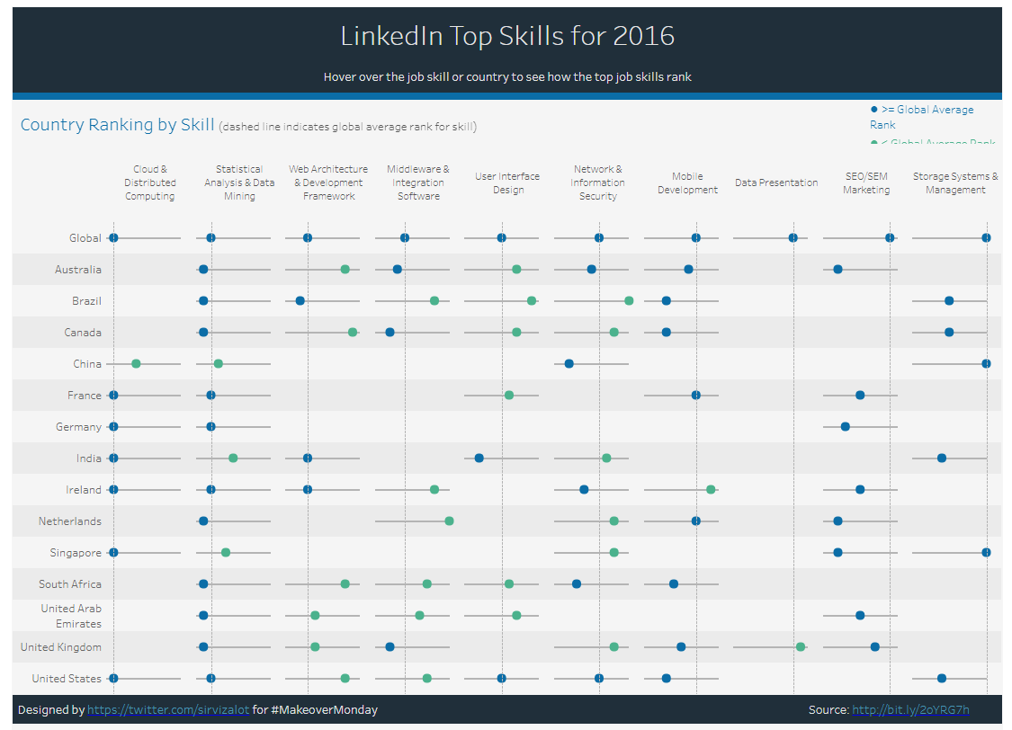
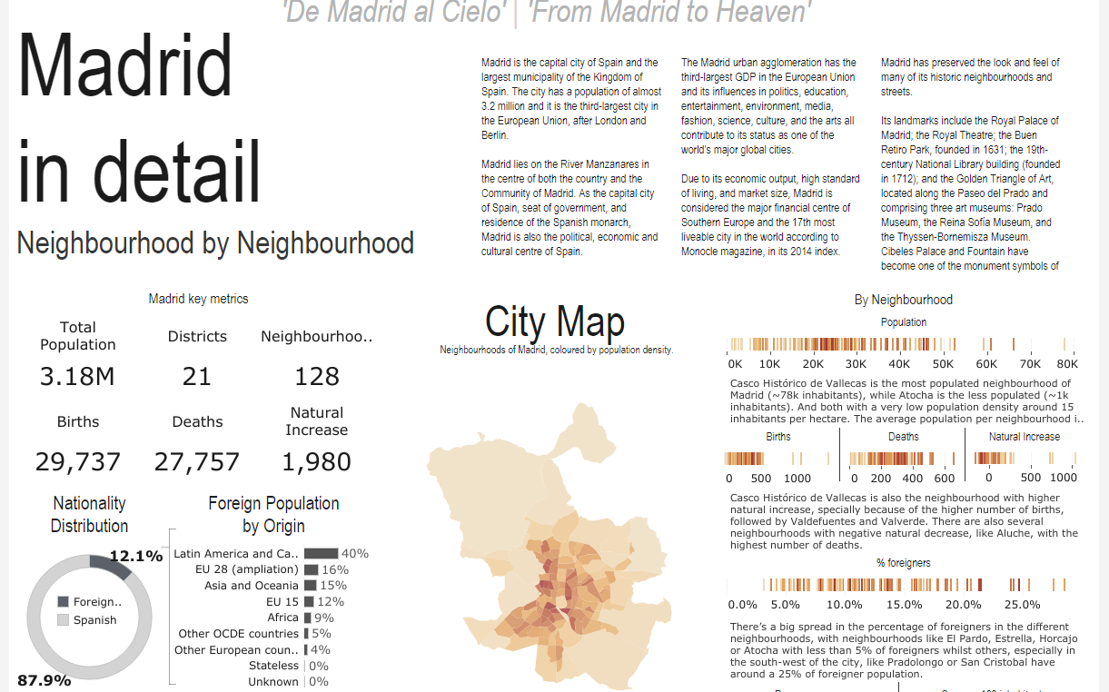
读者驱动的叙事结构：马德里人口数据&2016领英Top技能
Notes:
1. 数据可视化有明确的开头，但给予读者很大的自由去探索数据
2. 与数据自由互动，提出问题，探索故事进展并有机会讲述自己的发现

Slide 32
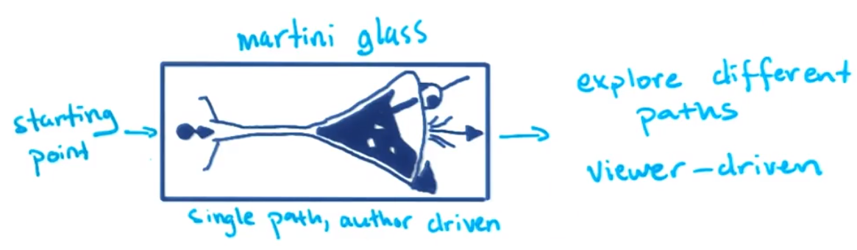
做一个优秀的Storyteller：马提尼酒杯型叙事结构
Notes:
我们可以把作者驱动型和读者驱动型结合起来，构造更复杂的叙事结构，称为马提尼酒杯型

Slide 33
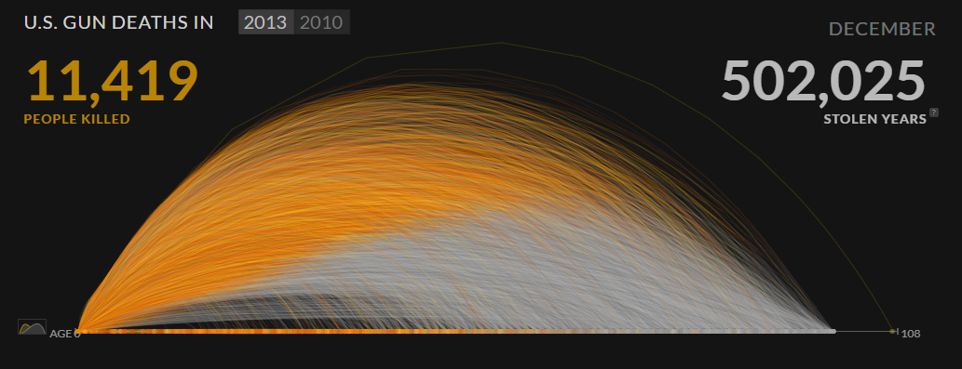
枪击死亡：作者驱动部分
Notes:
我们可以把作者驱动型和读者驱动型结合起来，构造更复杂的叙事结构，称为马提尼酒杯型

Slide 34
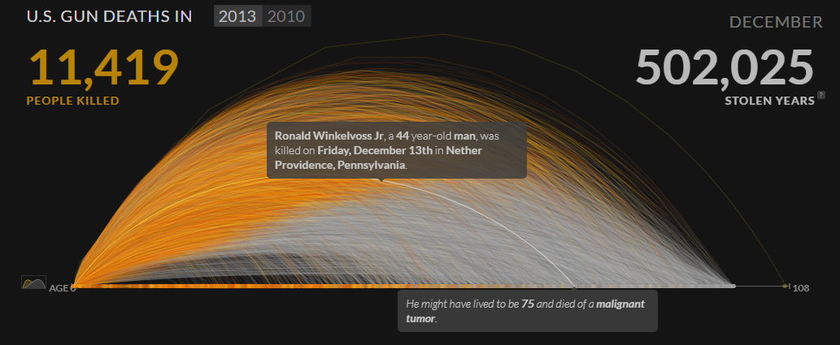
枪击死亡：读者驱动部分1
Notes:
我们可以把作者驱动型和读者驱动型结合起来，构造更复杂的叙事结构，称为马提尼酒杯型

Slide 35
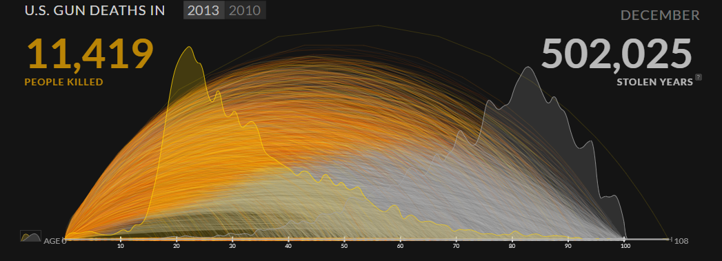
枪击死亡：读者驱动部分2
Notes:
我们可以把作者驱动型和读者驱动型结合起来，构造更复杂的叙事结构，称为马提尼酒杯型

Slide 36
对数据可视化的再思考
03
LOOK FROM THE TOP…
Notes:
数据可视化既是一门艺术，又是一门技术。既要有数据分析的理性思考，又要有设计美学的审美意识。你做好接受挑战的准备了吗？

Slide 37
好的数据可视化有哪些特点
真实的
有启发性的
有用的
有见地的
优美的
Notes:
1.一旦有了一个观点或假设，就会竭尽全力的去寻找能支持这个观点的证据，却选择性的忽视否定这个观点的证据，或者当反对观点出现的时候，我们总会本能的先开始反驳，而不是先考虑其合理性。为了观点而做的可视化是有偏见的，带着观点去解读可视化同样也是有偏见的。除非我们能找到一些数据来佐证我们的观点，否则就不能说“我觉得有就是有”。
2.比如问一个问题：这个周末商场促销的效果如何？如果只是得出结论促销过程中销售额增长了60%，单看是正确的，但是是不是有用呢？其实没用，而且还有误导的嫌疑。要做到有用，是不是应该包含销售额增长来自哪部分商品？是仅仅来自促销商品？还是也带动了其他商品的销售？ 周末促销是不是应该考虑平时的销售额也是增长的，实际的增长是不是可能没有60%那么高？在停止促销后的几周里，是不是比促销前的几周也做到了持续增长？深入分析并回答了这些问题，我们才应该算是正确回答了“促销是不是达到了效果?”这个问题，这才算是有用的。
3.数据可视化要简洁明了，关键是要把不包含信息的元素去掉，把信息冗余的部分合并掉，用比较优雅的方式表现。数据墨水比越高的可视化图表越优美。
4.信息图是为了给人阅读的，要表达出观点，而不只是给人看看就结束了。不光要表达出来，而且最好是有意义. 而不是让人一看，哇好酷炫！却得不出任何有意义的结论。当然在重点要表达的地方可以用文字，或者其他特别的方式标注出来，方便听众或读者迅速的提取信息。
5.做好了前面的4点，我们的数据可视化就是有启发性的。通过数据可视化，读者了解了数据背后发生的原因，以及对未来可能产生的影响。以上就是Alberto所说的关于信息图的五个原则：真实的，有用的，优美的，有见地的，和有启发性的。

Slide 38
LOOK FROM THE TOP…
DATA WRANGLING
EXPLORATORY DATA ANALYSIS
DATA VISUALIZATION
Notes:
1. 数据科学的主要组成部分包含三个大的阶段：数据整理，探索性数据分析和数据可视化
2. 数据可视化在数据科学中的位置是比较靠后的，是属于最后的成果展示阶段
3. 数据整理阶段的主要任务是数据的获取和解析，包括一系列对原始数据的清洗和加工工作
4. 探索性数据分析阶段要大量使用统计和数据挖掘方面的专业知识，也需要绘制图表来解释数据和探索数据，这个阶段的主要任务是过滤和挖掘
5. 探索性数据分析阶段的可视化分析只是你和数据之间的“对话”，是数据想要告诉你什么
6. 数据可视化则是数据和你的读者之间的对话，是你通过数据想要告诉读者什么，这是它们之间最大的区别
7. 数据可视化阶段是一个多学科交叉的领域，涉及到图形设计，信息可视化和人机交互，我们的主要任务是对信息进行精炼，然后通过可视化表示出来，并与读者产生交互
8. 如果将数据科学的这三个阶段理解为按严格顺序进行的“线性”的模型那就大错特错了
9. 它经历的是一个迭代的，非线性的过程。后面的步骤会让你更了解之前所做的工作
10. 可能到了数据可视化阶段，才意识到还有太多疑点要弄明白，我们需要回到上一步重新进行之前的工作
11. 就像画家翻来覆去才能最终完成一幅杰作一样，数据可视化的过程并不是给数据分析这个刚出炉的蛋糕加点糖霜，，而是一个反复迭代，不断优化的过程

Slide 39
参考资料
04

Slide 40
04 参考资料
数据可视化概览
数据可视化过程不完全指南
数据可视化工具目录
关于数据可视化

Slide 41

Thank you for listening!
Q & A

Slide 42
Acknowledgement
感谢以下资深助教对本辅导资料的贡献
李科君（东方甲乙木）

